Slide 1

Ориентация монокулярной камеры с использованием точек схождения перспективы
Государственное образовательное учреждение высшего профессионального образования
 | «Московский государственный технический университет имени Н.Э. Баумана» Кафедра ИУ9 – «Теоретическая информатика и компьютерные технологии»
Презентация к дипломной работе на тему:
Выполнил: Кудеров П.В.
Проверил: Домрачева А.Б.
Москва, 2015 г.

Slide 2
Распространенные способы решения задачи позиционирования
Спутниковые системы навигации
Инерциальные системы навигации
Системы локального позиционирования

Slide 3
Спутниковые системы навигации
Примеры: GPS, GLONASS, GALILEO и другие их аналоги
Плюсы:
Универсальность – доступны почти везде и всегда
Является пассивной системой – требуются минимальные вычисления со стороны приемника
Не имеют дрейфа
Минусы:
Погрешность порядка 5-15 метров – слишком высокая для объектов, чьи линейные размеры не превышают нескольких метров
Увеличение погрешности или невозможность использования в условиях городской застройки, внутри помещений, внутри тоннелей, под землей и даже под густой листвой

Slide 4
Инерциальные системы навигации
Акселерометры для определения параметров линейного ускорения и гироскоп для определения углов поворота и наклона
Плюсы:
Автономность
Помехозащищенность
Возможность полной автоматизации всех процессов навигации
Низкое энергопотребление
Минусы:
Наличие дрейфа – то есть накопление ошибки со временем работы. Различными техниками можно уменьшить величину ошибки, но не избавиться вовсе.

Slide 5
Системы локального позиционирования
Использование технологий построения трехмерной карты окружающей среды:
На основе данных эхолокации с инфракрасных или ультразвуковых датчиков
На основе фотографических данных с использованием методов компьютерного зрения

Slide 6
Использование методов компьютерного зрения
Высокий уровень интереса к автономной самоуправляемой технике
Система навигации и позиционирования (СНиП) как наиболее проблемная подсистема
Построение СНиП с использованием методов компьютерного зрения
Решение задачи определения углов наклона и поворота камеры

Slide 7
Постановка задачи
Реализация метода, предложенного Вилле Хуттуненом и Робертом Пише
Проверка работоспособности метода
Проверка на изображениях внутренних помещений
Перенос метода в условия городской среды
Тестирования на наборе изображений городской застройки

Slide 8
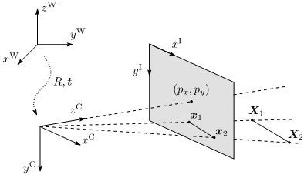
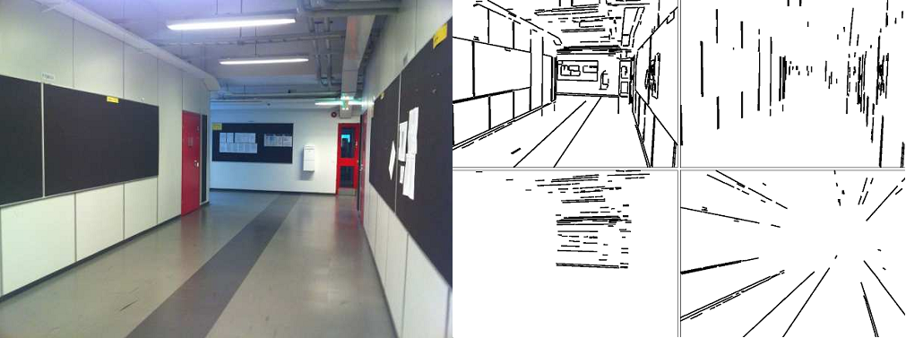
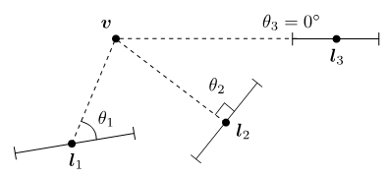

Метод Хуттунена-Пише
Рассматривается модель камеры-обскуры
При проекции параллельные прямые пересекаются в точках схождения перспективы (ТСП)
Производится поиск сегментов линий (СЛ) на изображении
используется детектор СЛ, предложенный Джиои
Выделяются три наибольших кластера СЛ с помощью алгоритма RANSAC
Помимо самих кластеров СЛ, получены грубые оценки искомых ТСП
Notes:
* решает задачу определения трехмерной ориентации монокулярной камеры путем нахождения точек схождения перспективы, обнаруженных на изображении
* предполагается, что точки схождения перспективы образованы проекциями линий, образующих ортогональную систему
* такая ситуация возможна, например, внутри помещений, где хорошо выделяются линии, образованные стенами, полом и потолком, а также предметами интерьера, расположенными параллельно или ортогонально им
* предположение можно расширить на изображения городской застройки, которая обычно ведется на декартовой сетке, а дома имеют форму параллелепипедов

Slide 9




Метод Хуттунена-Пише (продолжение)
Производится уточнение каждой найденной ТСП
Решение переопределенной СЛАУ, образованной линиями кластера
Для решения используется сингулярное разложение матрицы L
Матрица поворота камеры составляется из векторов-столбцов полученных единичных направлений ТСП
Производится дополнительная ортогонализация полученной матрицы
Снова используется метод сингулярного разложения матрицы
По полученной матрице поворота камеры определяются углы Эйлера в нотации (1, 2, 3)
Notes:
* решает задачу определения трехмерной ориентации монокулярной камеры путем нахождения точек схождения перспективы, обнаруженных на изображении
* предполагается, что точки схождения перспективы образованы проекциями линий, образующих ортогональную систему
* такая ситуация возможна, например, внутри помещений, где хорошо выделяются линии, образованные стенами, полом и потолком, а также предметами интерьера, расположенными параллельно или ортогонально им
* предположение можно расширить на изображения городской застройки, которая обычно ведется на декартовой сетке, а дома имеют форму параллелепипедов

Slide 10
Структурная схема тестового ПО
Что-то вроде диаграммы классов

Slide 11
Технологическая часть
Создано тестовое приложение
32-разрядное под ОС Windows
На языке C++ с использованием среды разработки Visual Studio 2010
С использованием библиотеки алгоритмов компьютерного зрения с открытым исходным кодом OpenCV версии 3.0.0 beta
Использованы методы
???
В ходе работы решены следующие проблемы технологического характера:
Компиляция библиотеки OpenCV из файлов исходного кода. Подключение ее к проекту разрабатываемого приложения. Поиск существующих реализаций необходимых методов и алгоритмов. Разбор документации библиотеки.
Нахождение и исправление ошибок в исходном коде приложения
Подбор тестовых данных
Выделение информации об изображениях базы тестовых данных YorkUrbanDb из бинарного формата «.m» программы MATLAB в текстовый формат

Slide 12
Данные тестирования
Тестирование проводилось на базе изображений YorkUrbanDb, которая содержит:
45 снимков в помещениях
57 снимков городской местности города Торонто (Канада)
информацию о внутренних параметрах используемой камеры
матрицу рассчитанных единичных направлений трех найденных на изображении ТСП
список распознанных сегментов линий с отмеченным соответствием их точкам схождения перспективы
Изображения не из базы ???

Slide 13
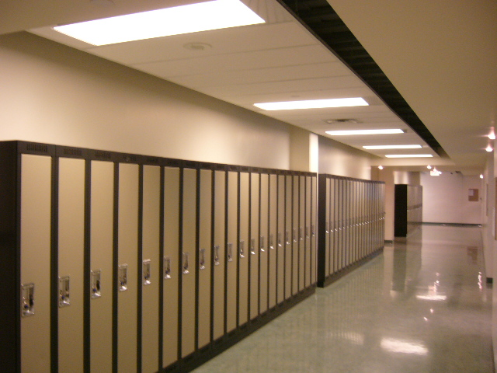
Результаты тестирования метода Хуттунена-Пише «внутри помещения»

Slide 14
Результаты тестирования на изображениях внутри помещений

Slide 15
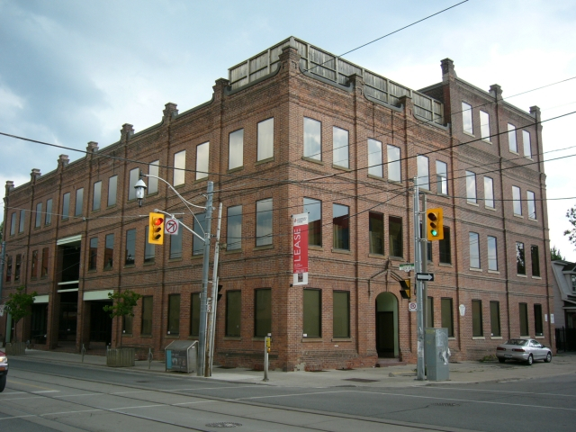
Пример изображения вне помещения

Slide 16
Результаты тестирования на изображениях вне помещений

Slide 17
Результаты работы

Slide 18
Экономическая часть
Диаграмма Ганта
Стоимость продукта
???

Slide 19
Что можно улучшить

